Slide 1

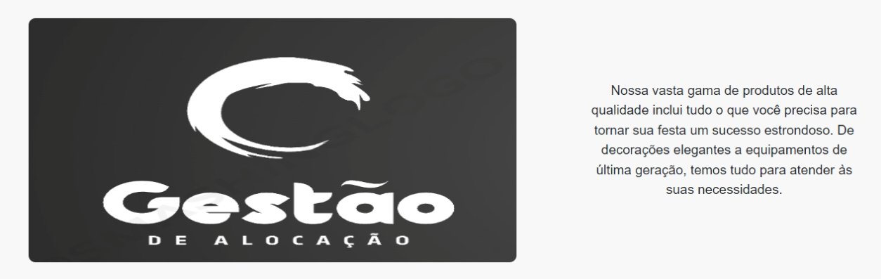
Projeto eixo 2 grupo 2
Aplicação para gestão de locação – puc minas ads 2023
Apresentação final

Slide 2

Ads pucminas 2023 – grupo 2 gestão de locação
Integrantes
Gabriel Mautone Costa
Icaro Yan Miranda
Luan de Alcantara Alves
Paulo Roncarati de Souza
Rafael Gonçalves Vítolo
Rafael Xavier Franco
Orientadores
José Wilson da Costa
Aline Luciane Candido
Valeria de Campos Versiani

Slide 3

Ads pucminas 2023 – grupo 2 gestão de locação
No cenário de negócios altamente competitivo de hoje, a gestão eficaz de locação de produtos é essencial. Esta apresentação explora o problema enfrentado pelas empresas nesse setor e a solução proposta para aprimorar seus processos.
Introdução
Desafios como falta de organização, comunicação e acompanhamento de locações estão prejudicando empresas de aluguel de produtos.
O problema

Slide 4
Ads pucminas 2023 – grupo 2 gestão de locação
A busca pela melhoria continua tem sido deiferncial de mercado e tem feito com que empresas se destaquem frente ao mercado acirrado, ou sua ausência acarreta prejuízos consideráveis. (GOZZI, 2015)
Contextualização
bibliográfica
“Para compreensão do processo de melhoria contínua, é necessário lembrar que, no atual mundo competitivo, deve-se assumir que sempre há algo que pode ser melhorado” (GOZZI, 2015)
Percebemos uma mercado emergente em realção a locação de itens, produtos e bens. “Hoje a gente percebe que a população, em geral, não quer mais gastar tanto com a manutenção de um carro, prefere alugar.” (Gesner Oliveira, 2020, documento eletrônico)

Slide 5

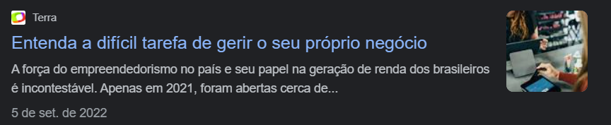

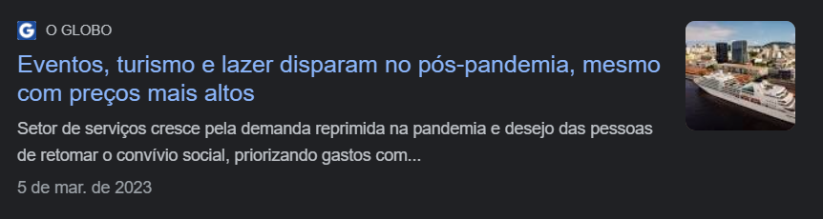

Slide 6
Ads pucminas 2023 – grupo 2 gestão de locação
Para atender às demandas do mercado, reconhecemos a necessidade de simplificar a gestão de locações, melhorar o atendimento ao cliente e otimizar nossos processos internos.
Necessidade do projeto
Apresentamos uma solução abrangente: uma aplicação web para a gestão de locações de produtos.
Solução proposta

Slide 7
Ads pucminas 2023 – grupo 2 gestão de locação
Objetivos Gerais
Desenvolver uma aplicação web eficiente para a gestão completa de locações de itens
Melhorar a eficiência operacional de empresas de aluguel de itens
Facilitar a transparência nas operações de locação
Aprimorar o atendimento ao cliente e a satisfação
Objetivos Específicos
Criar um banco de dados para armazenar informações de clientes, itens e locações
Desenvolver uma interface amigável para usuários finais e administradores
Implementar um sistema de calendário interativo para visualizar e gerenciar locações
Integrar recursos de pesquisa e relatórios para facilitar a tomada de decisões
Garantir a segurança e integridade dos dados do sistema
Objetivos

Slide 8
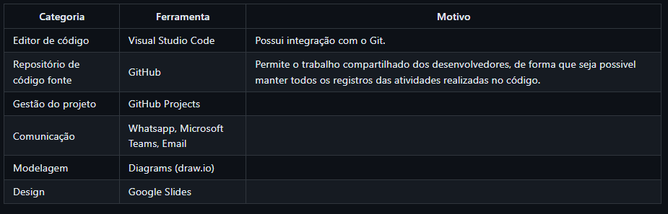
Ads pucminas 2023 – grupo 2 gestão de locação
Ferramentas

Slide 9
Ads pucminas 2023 – grupo 2 gestão de locação
Para o desenvolvimento deste projeto, utilizaremos a metodologia ágil Scrum. O Scrum é uma abordagem iterativa e incremental que permite a entrega rápida e contínua de funcionalidades valiosas. Ele se baseia em equipes multifuncionais que trabalham em sprints (períodos de tempo fixos) para desenvolver, testar e entregar funcionalidades.
A equipe está organizada da seguinte maneira:
● Scrum Master: Rafael
● Product Owner: Paulo
● Equipe de Desenvolvimento
Paulo
Itamar
Rafael
Gabriel
Gerenciamento
do projeto

Slide 10
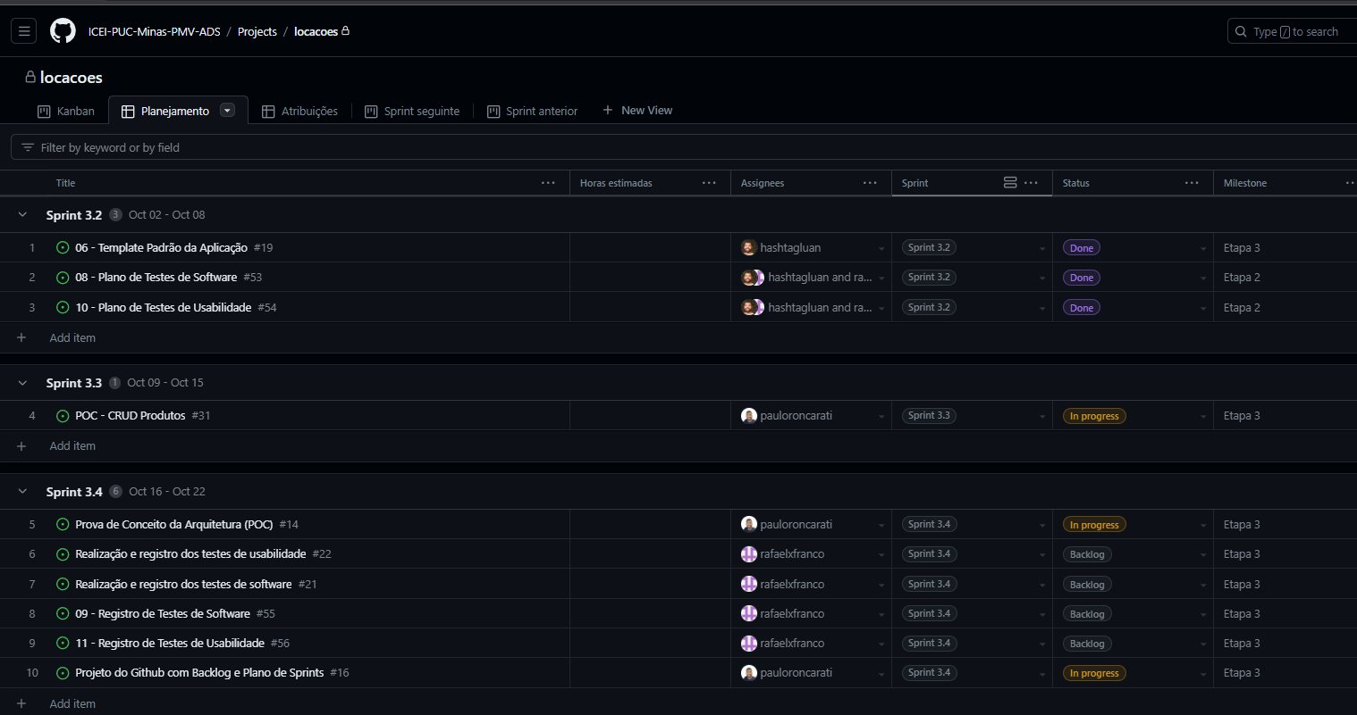
Ads pucminas 2023 – grupo 2 gestão de locação
O projeto de gerenciamento do grupo está disponível no GitHub Projects
Gerenciamento
do projeto

Slide 11
Identidade Visual (Marca, Design)
modelo

Slide 12
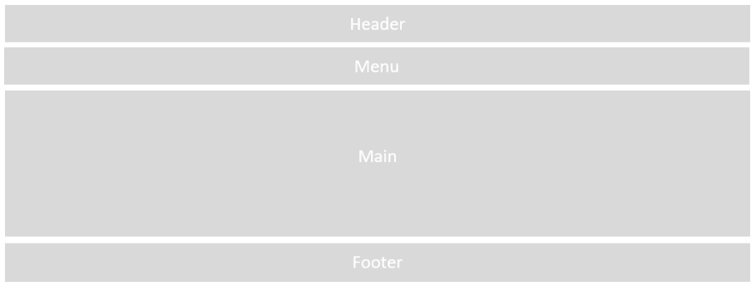
Marca desenvolvida
Tamplate padrão da aplicação

Slide 13
DEMONSTRAÇÃO DA APLICAÇÃO
APRESENTAÇÃO DO PROTÓTIPO

Slide 14
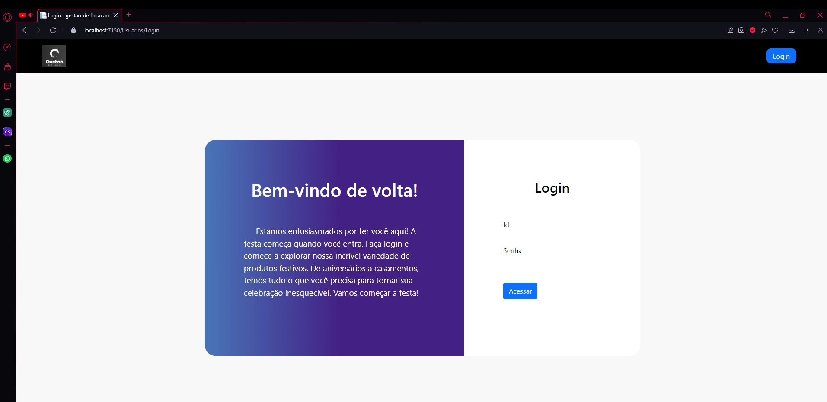
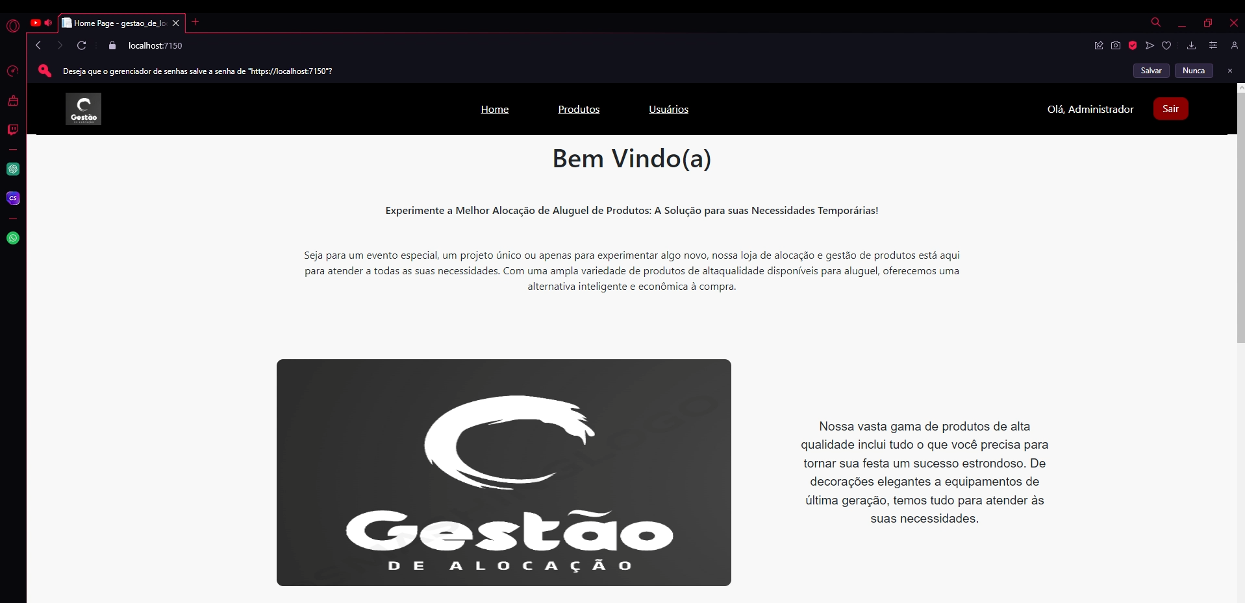
1. Tela de login
2. Tela de acesso após o login efetuado com sucesso

Slide 15
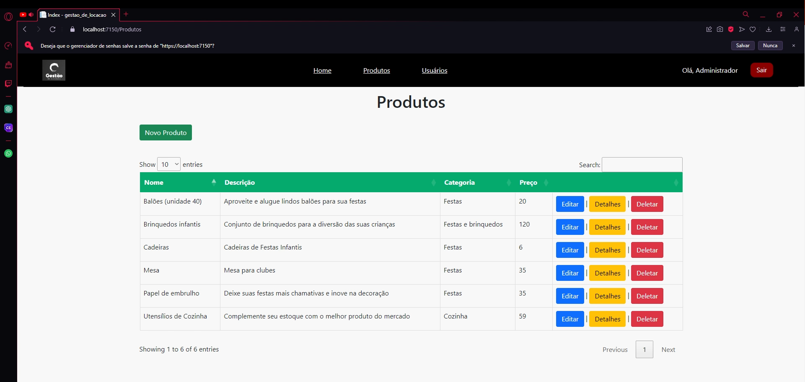
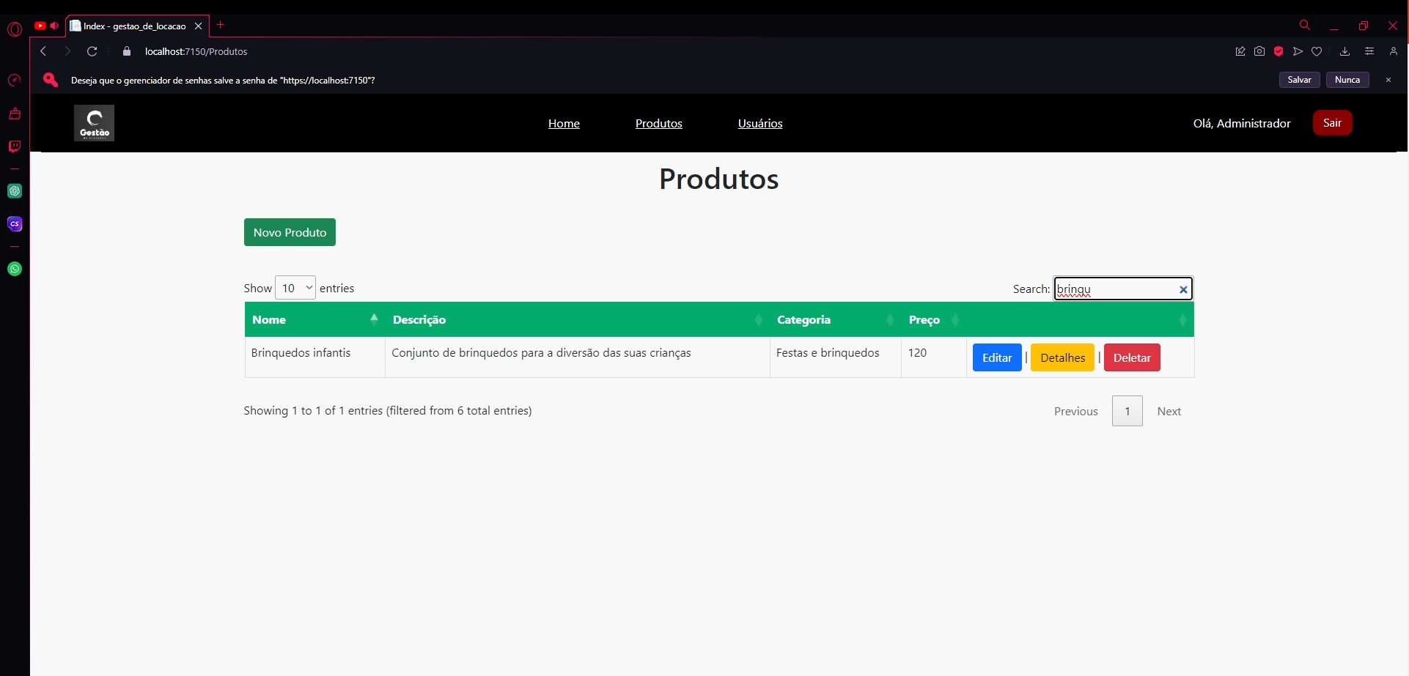
3. Tela de gerenciamento dos produtos cadastrados
4. Barra de pesquisa

Slide 16
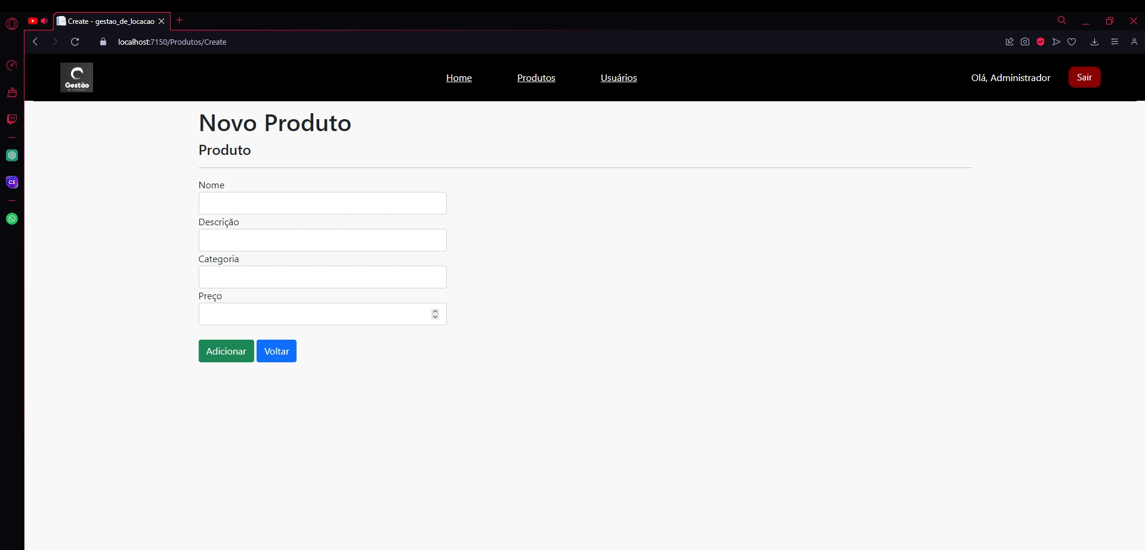
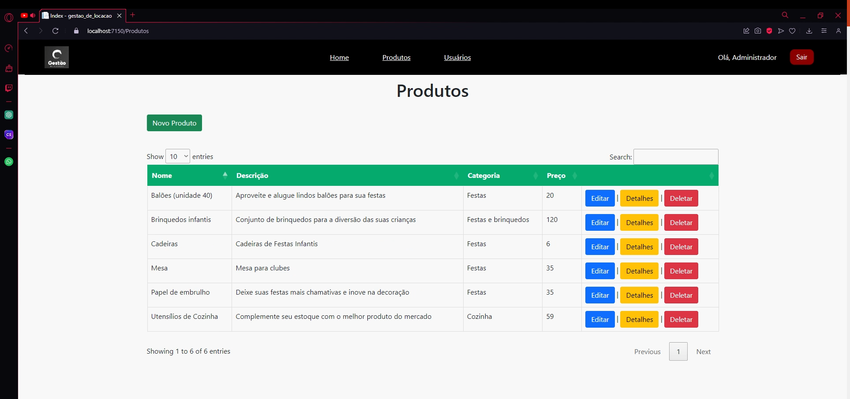
5. Tela de cadastro de novo produto
6. Botões e outras funcionalidades como “Editar” e “Deletar”

Slide 17
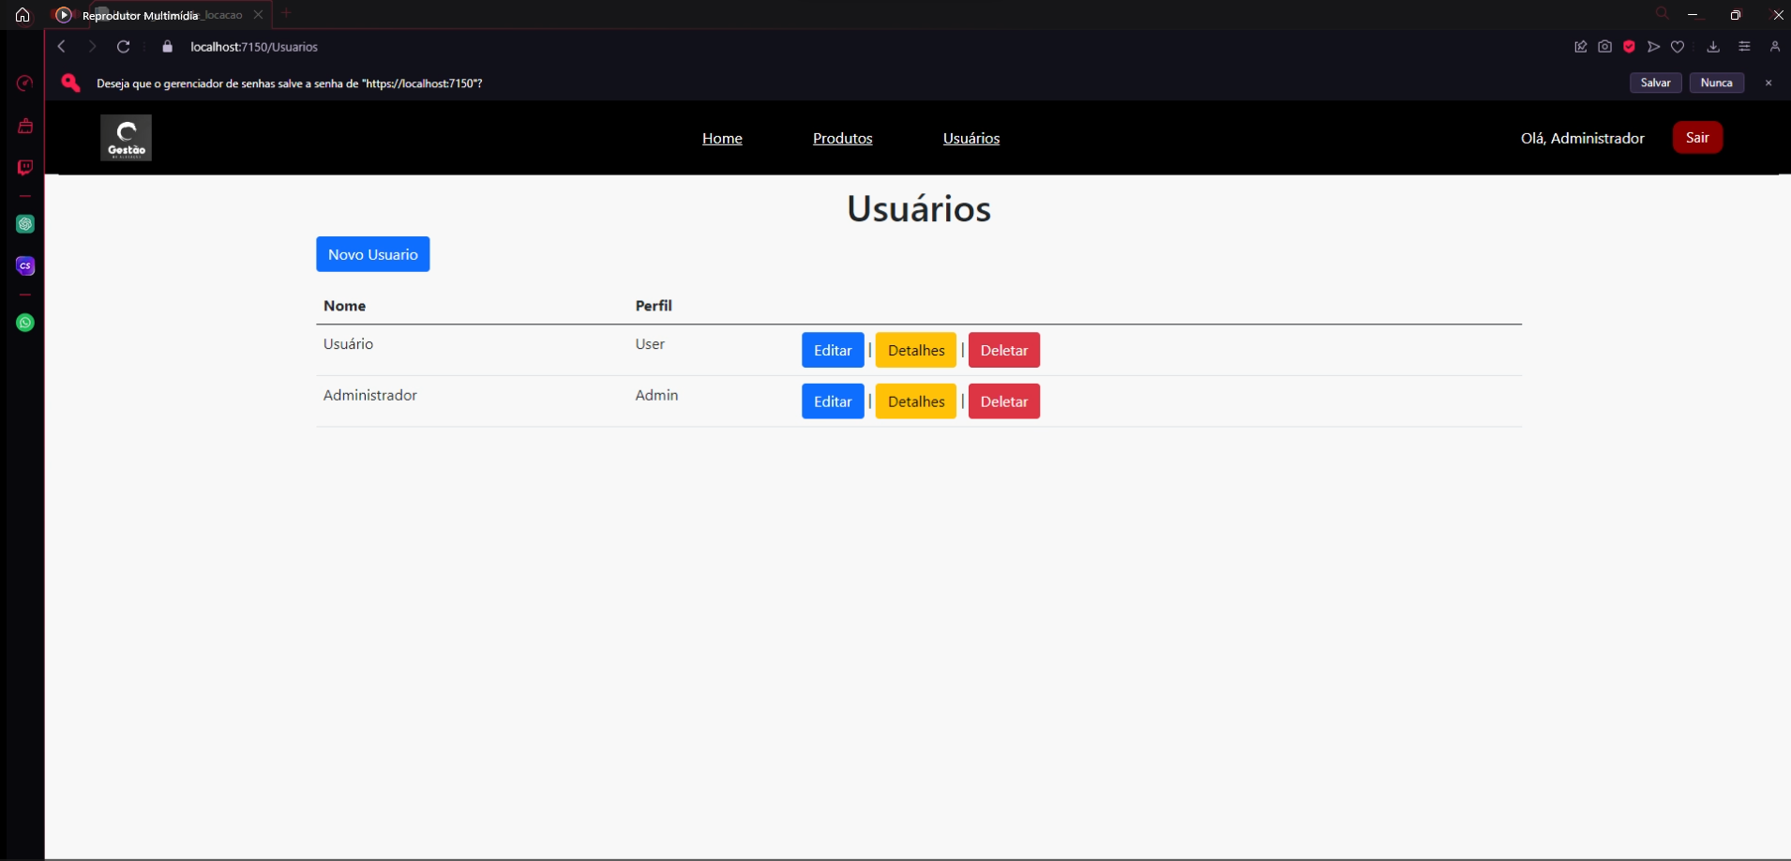
7. Tela de gerenciamento de usuários

Slide 18
TESTES DE SOFTWARE
APRESENTAÇÃO dos planos e registros

Slide 19
APRESENTAÇÃO dos Teste de software
Caso | Requisito | Objetivo | Passos | Critério de Êxito | status
CT01 | RF-01 | Aplicação deve conter sistema de login | 1. Abra a aplicação. | O sistema deve permitir o acesso apenas a usuários autenticados, redirecionando-os para a área restrita após o login bem-sucedido. | Processo conferido com sucesso conforme video anexo no diretório
 |  |  | 2. Tente acessar uma área restrita sem fazer login.
 |  |  | 3. Insira credenciais válidas.
 |  |  | 4. Verifique se o sistema redireciona o usuário para a área restrita após o login.
CT02 | RF-02 | Correção de usuario | 1. Faça login em duas contas de usuário diferentes em duas sessões diferentes. | As ações realizadas por um usuário em uma sessão devem ser atualizadas automaticamente para os outros usuários sem a necessidade de recarregar a página. | Processo conferido com sucesso conforme video anexo no diretório
 |  |  | 2. Realize ações em uma sessão (por exemplo, adicionar um produto ao carrinho ou fazer uma reserva).
 |  |  | 3. Verifique se as ações realizadas em uma sessão são refletidas automaticamente na outra sessão
CT03 | RF-03 | Aplicação deve permitir gerenciamento de produtos e adição de novos | 1. Faça login | O usuario deve ser capaz de adicionar novos produtos com sucesso e vê-los listados na área de gerenciamento de produtos. | Processo conferido com sucesso conforme video anexo no diretório
 |  |  | 2. Acesse a área de gerenciamento de produtos.
 |  |  | 3. Tente adicionar um novo produto preenchendo todos os campos obrigatórios.
 |  |  | 4. Verifique se o produto é adicionado com sucesso e exibido na lista de produtos.

Slide 20
APRESENTAÇÃO dos Teste de software
Caso de Teste | Requisito Associado | Objetivo | Passos | Critério de Êxito | status
CT04 | RF-04A | Usúarios devem apenas adquirir produtos caso estejam logados | 1. Tente adquirir um produto sem estar logado. | Os usuários devem ser impedidos de adquirir produtos sem fazer login e redirecionados para a página de login. | Processo conferido com sucesso conforme video anexo no diretório
 |  |  | 2. Verifique se o sistema impede a aquisição e redireciona o usuário para a página de login.
CT05 | RF-05 | Usúarios devem ser capazes de realizar reservas de produtos antecipadamente | 1. Faça login como usuário. | Os usuários devem ser capazes de fazer reservas antecipadas de produtos e verificá-las no sistema. | Processo conferido com sucesso conforme video anexo no diretório
 |  |  | 2. Navegue até a página de produtos.
 |  |  | 3. Selecione um produto e faça uma reserva antecipada.
 |  |  | 4. Verifique se a reserva é registrada com sucesso.
CT06 | RF-06 | Usúarios devem ser capazes de buscar e filtrar seus produtos desejados | 1. Faça login como usuário. | Os usuários devem ser capazes de buscar e filtrar produtos com sucesso de acordo com os critérios especificados. | Processo conferido com sucesso conforme video anexo no diretório
 |  |  | 2. Navegue até a página de produtos.
 |  |  | 3. Utilize a funcionalidade de busca e filtro para encontrar produtos com base em critérios específicos.
 |  |  | 4. Verifique se os produtos correspondentes são exibidos corretamente.
CT07 | RF-07 | Usúarios devem ser capazes de realizar aluguel temporário de produtos | 1. Faça login como usuário. | Os usuários devem ser capazes de alugar temporariamente produtos, e os produtos devem ficar disponíveis para aluguel após o processo de pagame | Processo conferido com sucesso conforme video anexo no diretório
 |  |  | 2. Navegue até a página de produtos.
 |  |  | 3. Selecione um produto e inicie o processo de aluguel temporário.
 |  |  | 4. Complete o processo de pagamento.
 |  |  | 5. Verifique se o produto está disponível para aluguel temporário após a conclusão do processo.

Slide 21
APRESENTAÇÃO dos Teste de usabilidade
Escopo: Os testes de usabilidade abrangerão as seguintes áreas-chave da aplicação:
Sistema de Login
Navegação Geral
Gerenciamento de Produtos
Reserva e Aluguel de Produtos
Funcionalidades de Busca e Filtro
Sistema de Login:
Tarefa: Realizar o login na aplicação.
Critérios de Avaliação: Facilidade de acesso, clareza das instruções, tempo para concluir o login.
Navegação Geral:
Tarefa: Navegar pelas diferentes seções da aplicação.
Critérios de Avaliação: Facilidade de encontrar seções, clareza dos rótulos de navegação, facilidade de retorno à página inicial.
Gerenciamento de Produtos:
Tarefa: Adicionar um novo produto.
Critérios de Avaliação: Facilidade de uso da interface de gerenciamento, clareza dos campos e instruções.
Reserva e Aluguel de Produtos:
Tarefa: Realizar uma reserva e um aluguel de produtos.
Critérios de Avaliação: Facilidade de uso dos fluxos de reserva e aluguel, clareza das opções e processo de pagamento.
Funcionalidades de Busca e Filtro:
Tarefa: Realizar uma busca por produtos e aplicar filtros.
Critérios de Avaliação: Eficiência na busca, clareza dos critérios de filtro, relevância dos resultados.

Slide 22
Ads pucminas 2023 – grupo 2 gestão de locação
Foi possível concluir que os objetivos propostos no inicio do projeto foram atingidos, onde verificamos a existência da aplicação e que é permitido uma existência na melhoria continua dos processos dentro de uma empresa de gestão de locação de itens.
Foram atendidos todos os requisitos funcionais e não funcionais a fim de atestar a excelência do projeto.
As restrições foram observadas e o projeto não apresentou nenhum tipo de apontamento frente ao que foi proposto.
Conclusão

Slide 23
Ads pucminas 2023 – grupo 2 gestão de locação
GOZZI, Marcelo Pupim. Gestão da qualidade em bens e serviços. São Paulo: Person, 2015.
OLIVEIRA, Gesner, 2020, documento eletrônico. Dispinível em:
https://economia.uol.com.br/noticias/redacao/2020/11/14/falta-carros-locadoras.htm
BRASIL. [Constituição (1988)]. Constituição da República Federativa do Brasil de 1988. Brasília, DF: Presidência da República, [1991]. LEI No 8.245, DE 18 DE OUTUBRO DE 1991.
Referências

Slide 24

Obrigado

